Slide 1
Big (Social) Data Analytics - Explaining Credit Scores
Denise Falk, Simon Hofer und Hannah Knehr

Slide 2


Inhalt
Einführung
Theoretische Grundlagen
Analyse
Ergebnisse
Fazit

Slide 3
01
Einführung

Slide 4




Ausgangslage: Datensatz
23 Attribute + Zielvariable „Kreditwürdigkeit“
über 90.000 Kunden
Ziel: Datenaufbereitung
Training eines AI-Modells (Klassifikationsalgorithmus)
Anwendung eines XAI-Modells (Erklärungen)
AI
CARE

Slide 5


Unser Ansatz: 1. Datenaufbereitung
2. Random Forest (AI)
3. kontrafaktische Erklärungen (XAI)
Fokus liegt auf dem Kunden!!
AI
Wenn Gehalt 2300€
und Schulden 300€
dann Prognose:
Good
Prognose:
Poor
XAI
WARUM?!1ELF?!!
Danke, dann werde ich daran arbeiten!
XAI Beschte!!
Random
Forest
CARE
Kunde X

Slide 6
02
Theorie

Slide 7
03
Analyse

Slide 8
Use Case

Slide 9
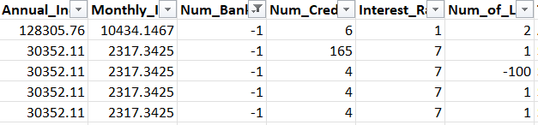
Datenaufbereitung
Plausibilitätsprüfung

Slide 10
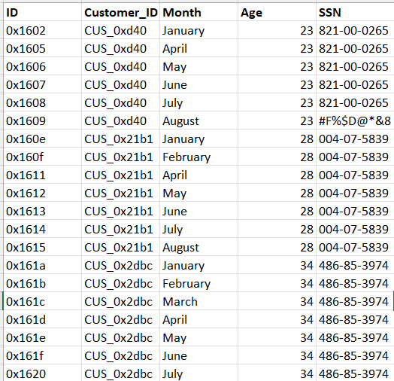
Datenaufbereitung
Plausibilitätsprüfung
Entfernen irrelevanter Spalten

Slide 11
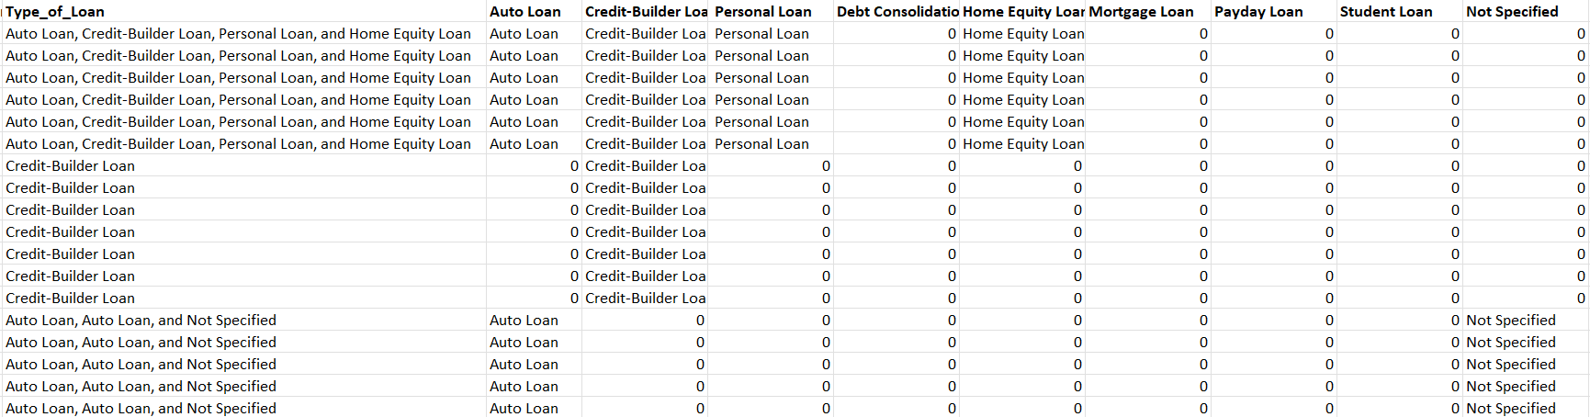
Datenaufbereitung
Plausibilitätsprüfung
Entfernen irrelevanter Spalten
Anpassung bestimmter Attribute
…

Slide 12
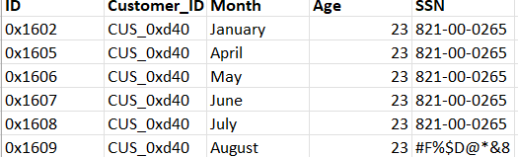
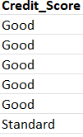
Datenaufbereitung
Plausibilitätsprüfung
Entfernen irrelevanter Spalten
…
Anpassung bestimmter Attribute
Extraktion der Zielvariable

Slide 13
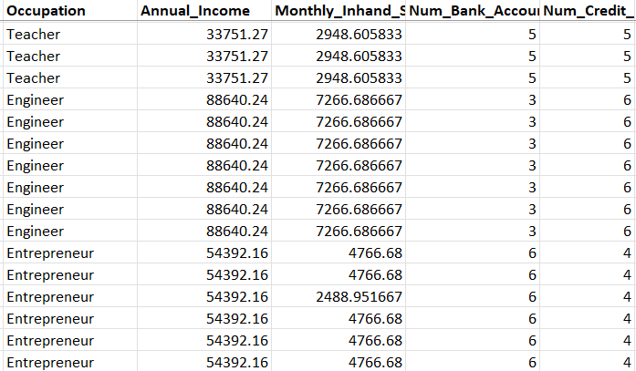
Datenaufbereitung
Plausibilitätsprüfung
Entfernen irrelevanter Spalten
Anpassung bestimmter Attribute
Extraktion der Zielvariable
Aufteilung der Attribute in stetig und diskret

Slide 14
Datenaufbereitung
Plausibilitätsprüfung
Attribute
Entfernen irrelevanter Spalten
Anpassung bestimmter Attribute
diskret
stetig
Extraktion der Zielvariable
Ordinal
Nominal
Ziel-variable
Aufteilung der Attribute in stetig und diskret
Skalierung der stetigen Attribute und Kodierung der diskreten Attribute
Ordinal
Encoder
One-Hot
Encoder
Label Encoder
Standard-skalierung

Slide 15


Auswahl AI - System
Random Forest

Slide 16
Auswahl XAI - System
CARE

Slide 17
Restriktionen
Wenn du 10 Jahre jünger wärst, dann Prgnose:
Good
Wenn Gehalt 2300€
und Schulden 300€
dann Prognose:
Good
XAI
XAI
Wie soll ich das denn machen?!?!??!
Danke, dann werde ich daran arbeiten!
XAI Beschte!!
CARE
CARE
Kunde X
Kunde X

Slide 18
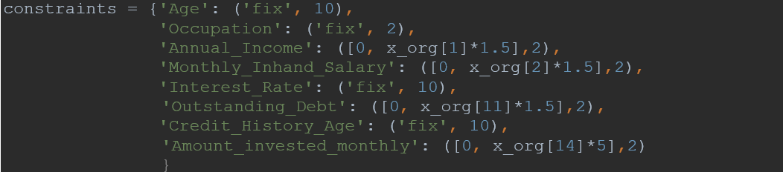
Restriktionen
XAI
Leider können wir dir keinen richtigen Vorschlag machen, was du tun kannst!
CARE
Das ist keine große Hilfe
Kunde X

Slide 19
04
Ergebnisse

Slide 20
Platzhalter 2 Counterfactuals

Slide 21
05
Fazit

Slide 22



Vielen Dank für Eure Aufmerksamkeit
Do you have any question?

Slide 23

Vielen Dank für Eure Aufmerksamkeit
Do you have any question?

Slide 24

Beispiellayout Platzhalter Blindtext Inhalt_2_2-spaltig
Platzhalter Inhalt
Zeilenabstand 1,3. ut que reratem reritib usani nveremp oribus, sitatate la que vel exceper chitibusam res am dolupta tatur, oditat officie ndesern atiasperio qui a quia si con corios
dolum, qui consequi dolore peris ium quatem quasped qui aliquamusam aut omnimin corem quis inverrum reratus aut evelibust, te et quo

Slide 25
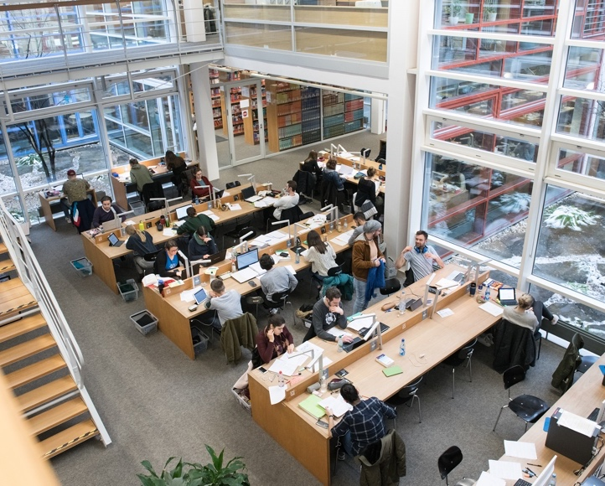


Beispiellayout Inhalt_3_3-spaltig
Zeilenabstand 1,3.
Oditat officie
Adesern atiasperio qui
quia si con corios dolumi consequi dolore peris ium quatem quasped qui
Ditat officie Indesern omnes
Otiasperio qui a
Dorios dolum, qui
Folore periskukuk
Aliterensis
Ditat officie ndesern omnes
Otiasperio qui a
Dorios dolum, qui
Folore peris

Slide 26
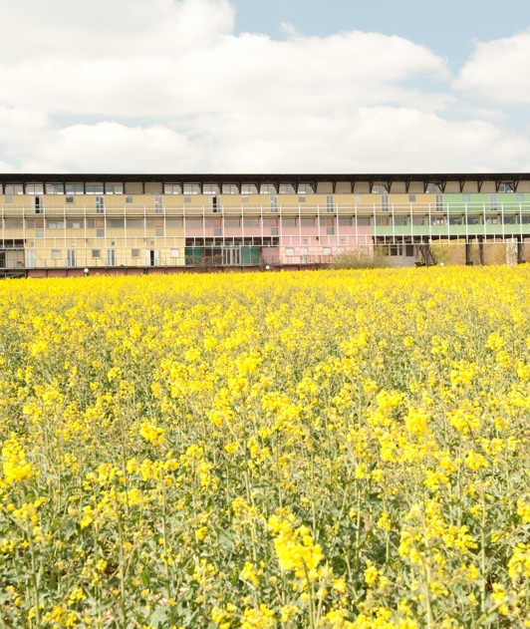



Beispiellayout Inhalt_4_3-spaltig
Platzhalter Inhalt
Zeilenabstand 1,3. ut que reratem reritib usanimi nveremp oribus, sitat velupterla que vel exceper chitibus resterate am dolupta tatur, oditat officie dese atiasperio qui a quia si con corios dolum, qui consequi dolore.

Slide 27
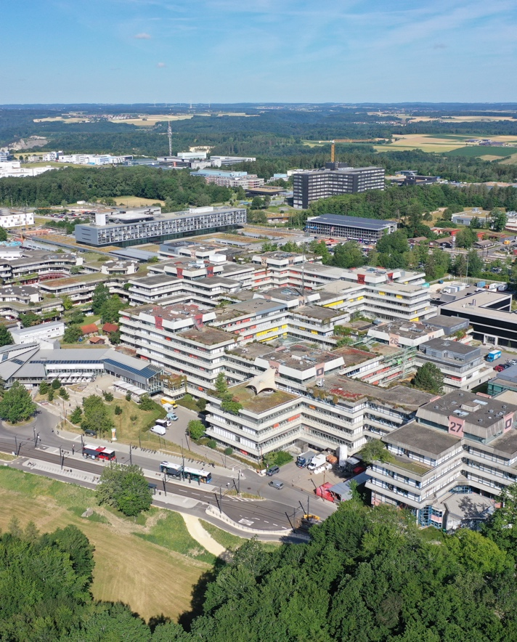



Beispiellayout Inhalt_5_4-spaltig
Ecto volore odi beris ditem asitiume num quos coriatq uatquia esciend ucitiist, omnimi, quis explitam faccaes es dolore nonse culparit, sa nusapitamus aut atintaut quia atureri tasitatur.
Ecto volore odi beris ditem
asitiume num quos coriatq uatquia esciend ucitiist, omnimi, quis explitam faccaesed es dolore nonse culparit, sa nusapitamus aut atint aut quia atureri tasitatur, quis

Slide 28



Beispiellayout Inhalt_6_2-spaltig
Zeilenabstand 1,3. Ecto volore odi beris ditem asitiu num quos coriatq uatquia esciend ucitiist, omnimi explitam faccaesed es atureri.
Volore odi beris ditem asitiume num quos coriatq uatqu esciend ucitiist, omnimi explitam faccaesed es dolore nonse culparit, sa nusapitamus aut.
Beris ditem asitiume num quos coriatq uatquia esciend ucitiist, omnimi explitam faccaesed es dolore nonse culparit, sa nusapita.

Slide 29
Beispiellayout Slogan_1 Volore odi beris ditem asitiume num quos coriatq uatquia esciend
„
“

Slide 31


Beispiellayout_Schlussfolie
Danke für Ihre Aufmerksamkeit
Peter Mustermann
Charlotte Placeholder

Slide 32
Beispiellayout_blanko
und Hausfarben
Hausfarben erster Ordnung
Fakultätsfarben
Mathematik und Wirtschaftswissenschaften
Naturwissenschaften
Medizin
Ingenieurwissenschaften, Informatik und Psychologie
Schmuckfarbe

